Slide 1
УЧИМСЯ ИГРАТЬ В ПАС.
Коррекционная школа VIII вида №869

Slide 2



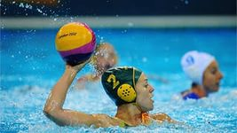
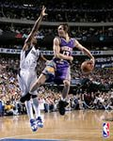


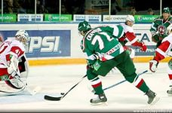

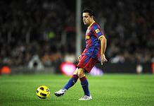
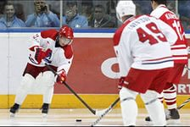

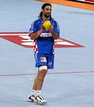
ПАС в спортивных играх – это передача мяча или шайбы своему партнеру по команде.

Slide 3
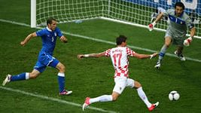

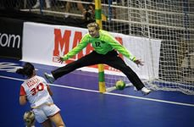
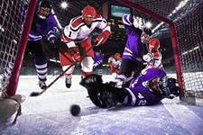
ПАС – важнейший тактический элемент игры, способствующий продвижению команды к воротам (кольцу) соперника с целью поразить их.

Slide 4

Учитель физической культуры ГБОУ СКОШ №869 Прыскалин Р.А.
Методика обучения детей в игровых видах спорта, такому элементу как – пас.

Slide 5
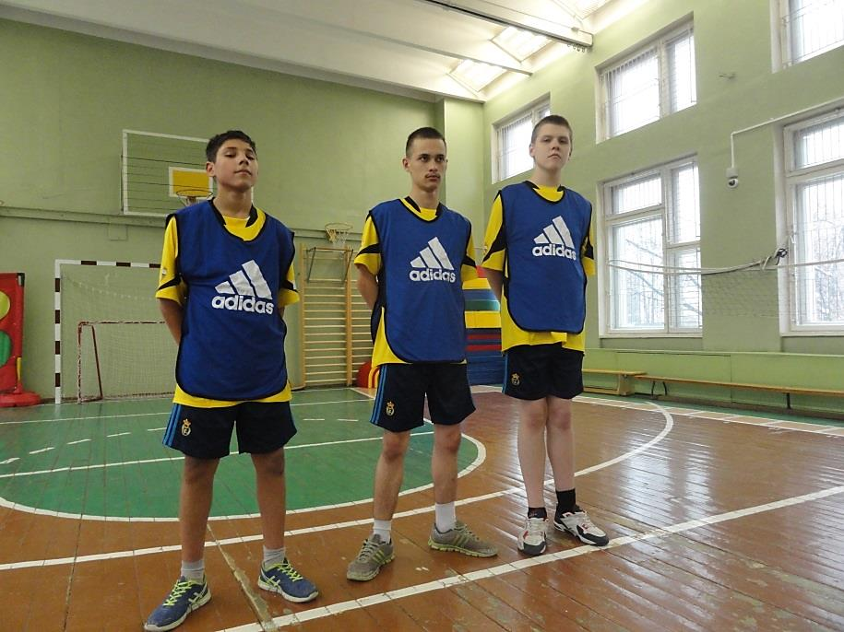
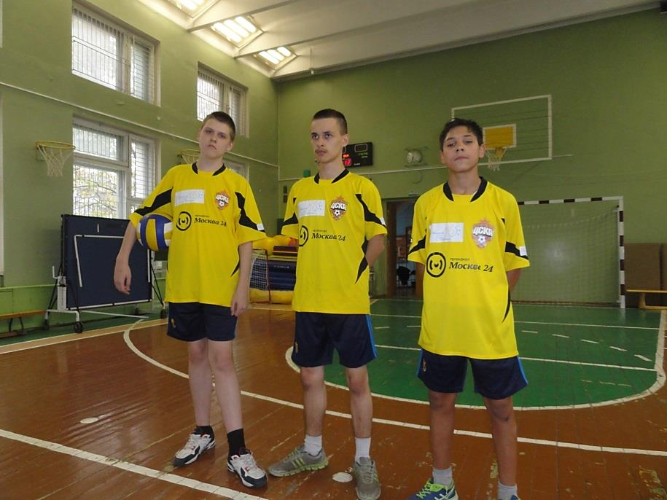
Две команды по три игрока.

Slide 6
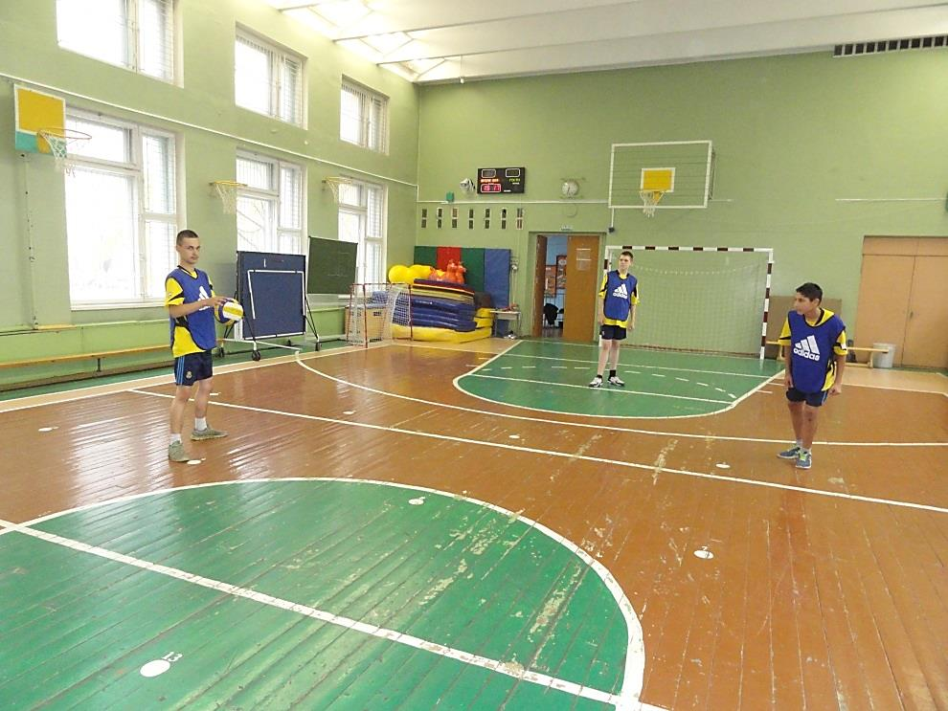
Правило №1
Игрок без мяча может свободно перемещаться по площадке, в любом направлении.

Slide 7
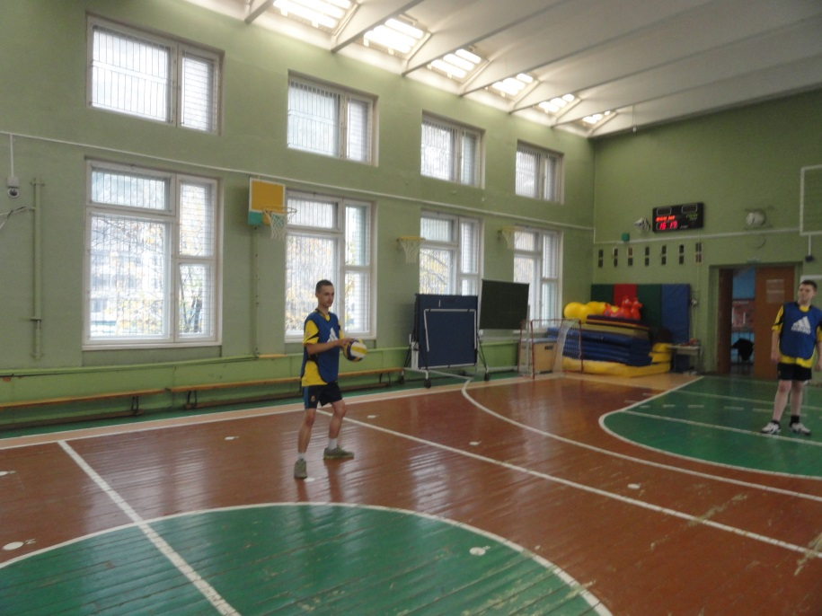
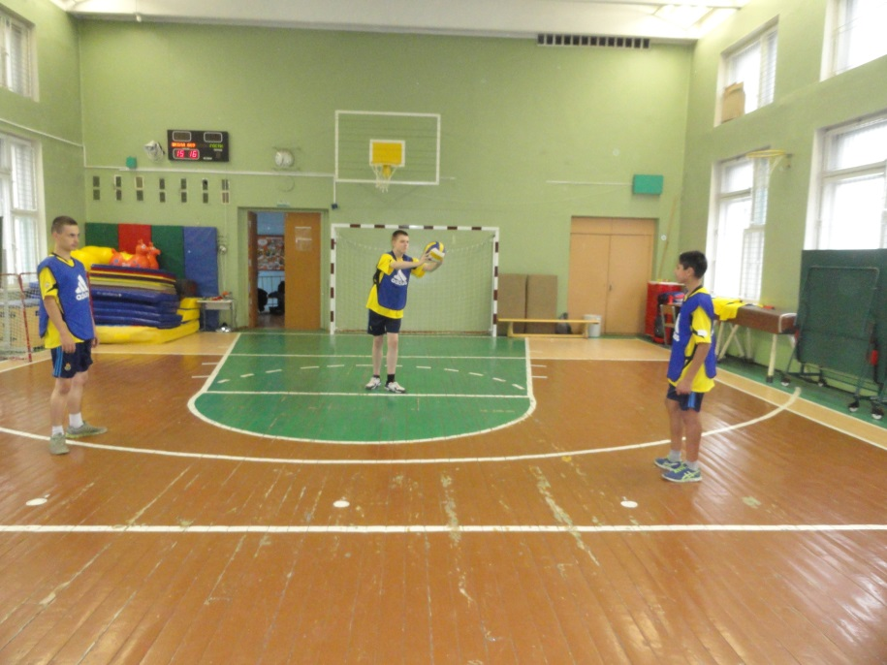
Правило №2 Игроку получившему мяч:
запрещено любое передвижение по площадке
разрешено отдать передачу или кинуть мяч в створ ворот
стоп

Slide 8
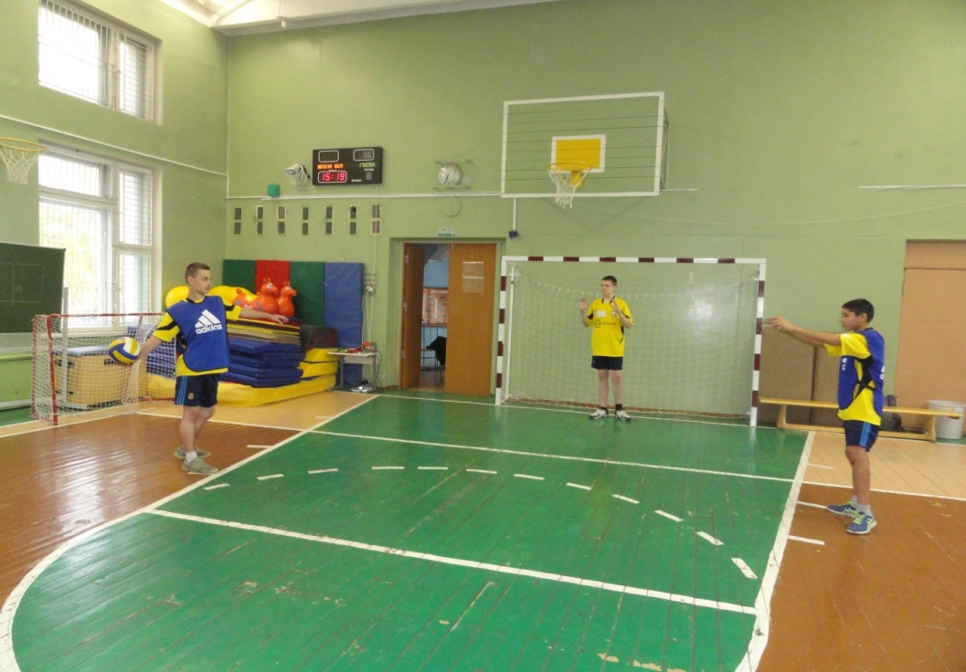
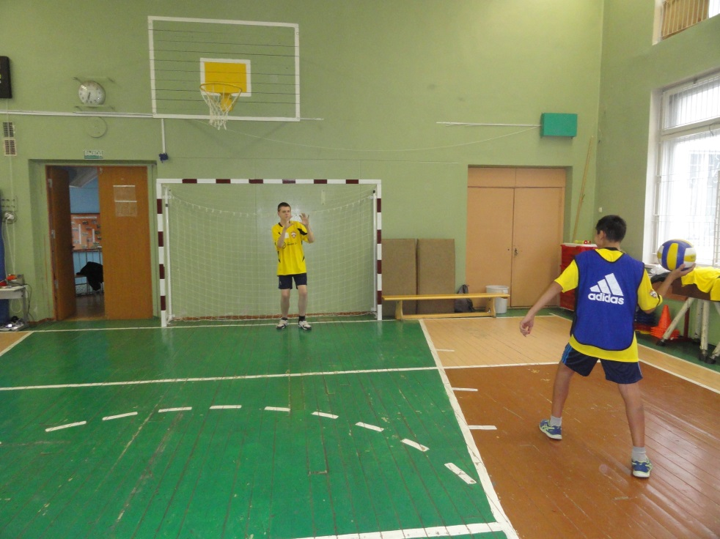
Правило №3 Нельзя заступать в зеленую зону соперника!

Slide 9
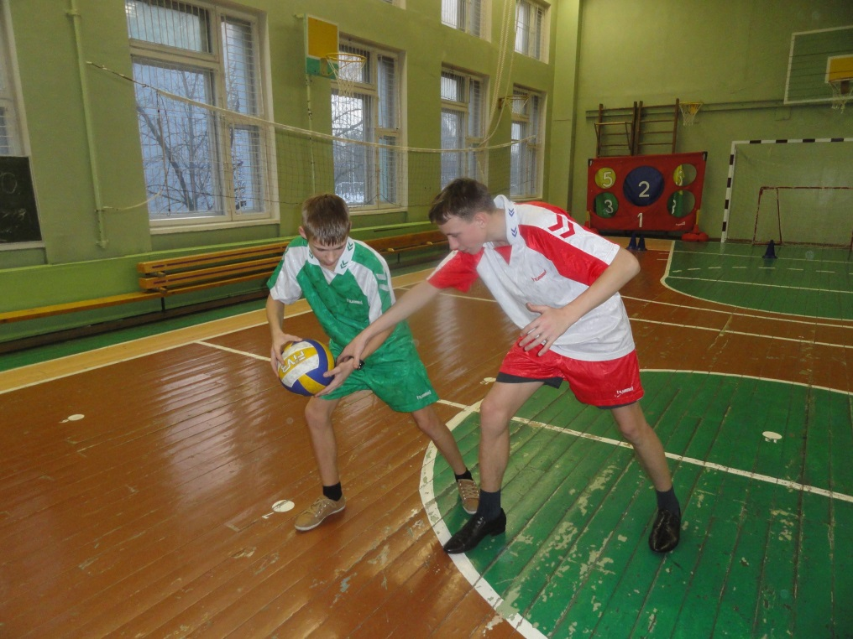
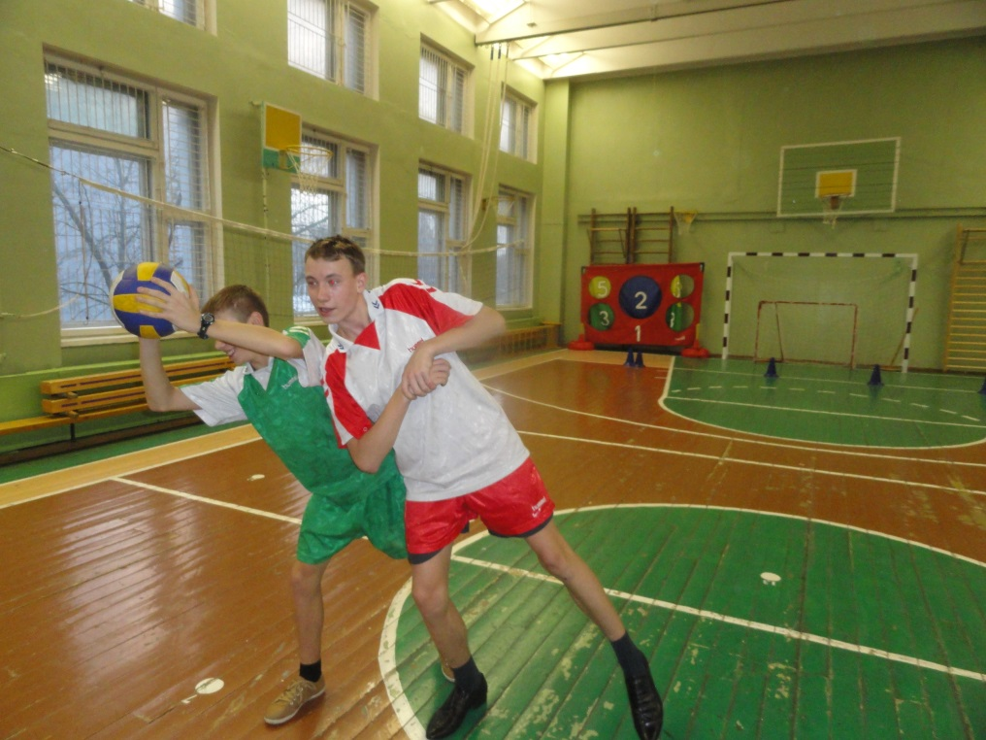
Правило №4 Игрока, владеющего мячом нельзя трогать. Любое касание соперником нарушение правил.

Slide 10
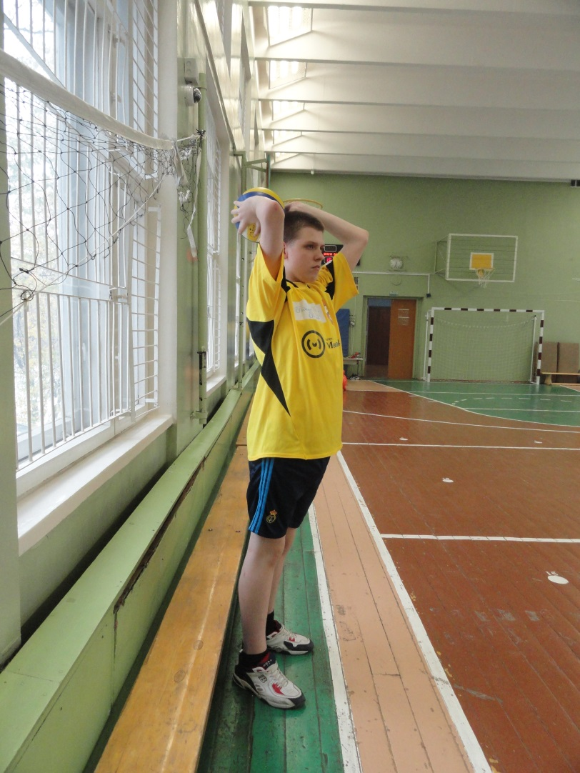
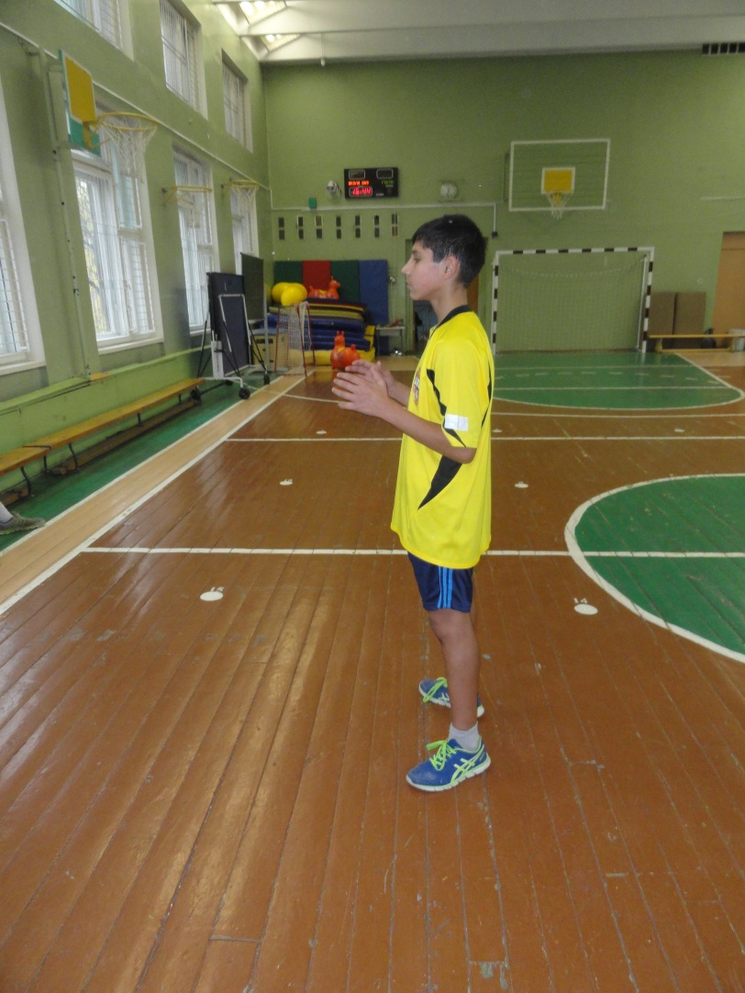
Правило №5 Мяч покинувший площадку, вводится в игру по правилам баскетбола.

Slide 11

Правило №6 Мяч в руках находится не более 3х секунд.

Slide 12
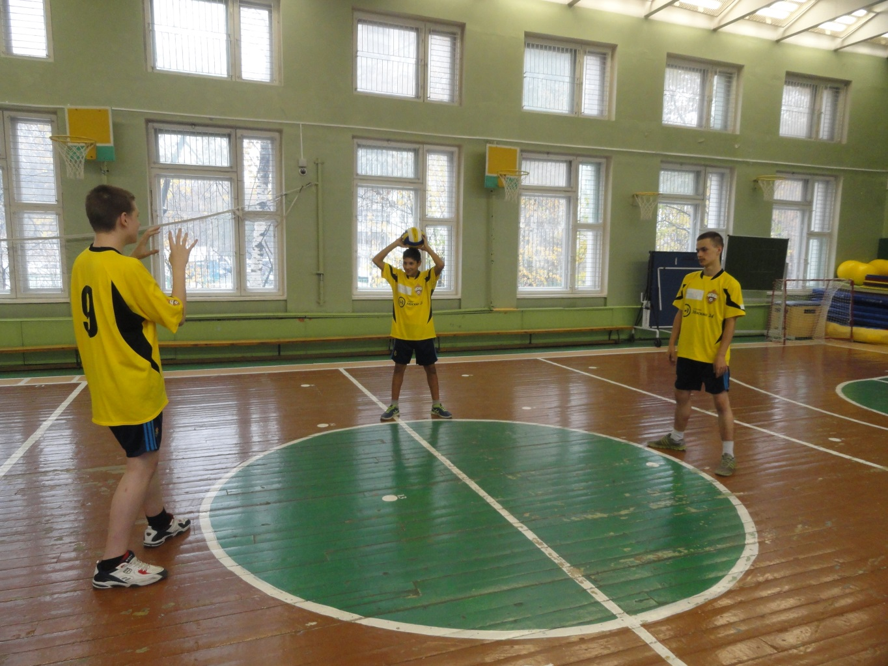
Основные передачи применяемые в тренировочной игре.

Slide 13
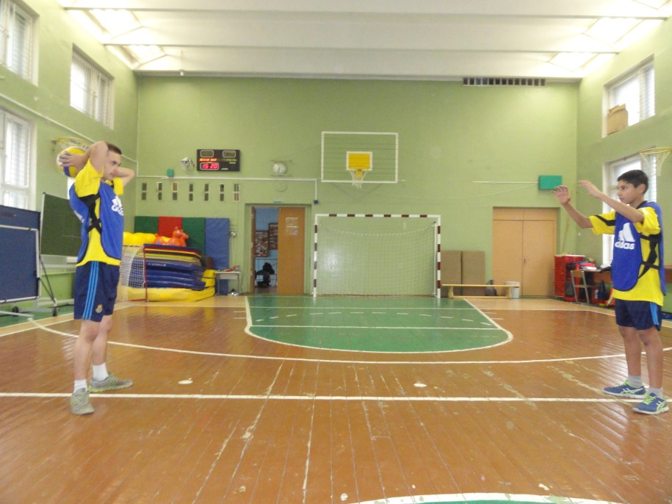
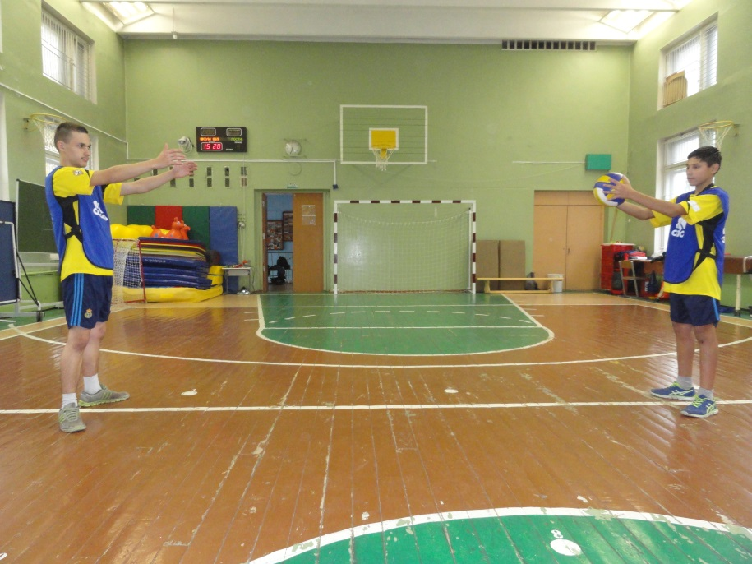
Верхняя передача.

Slide 14
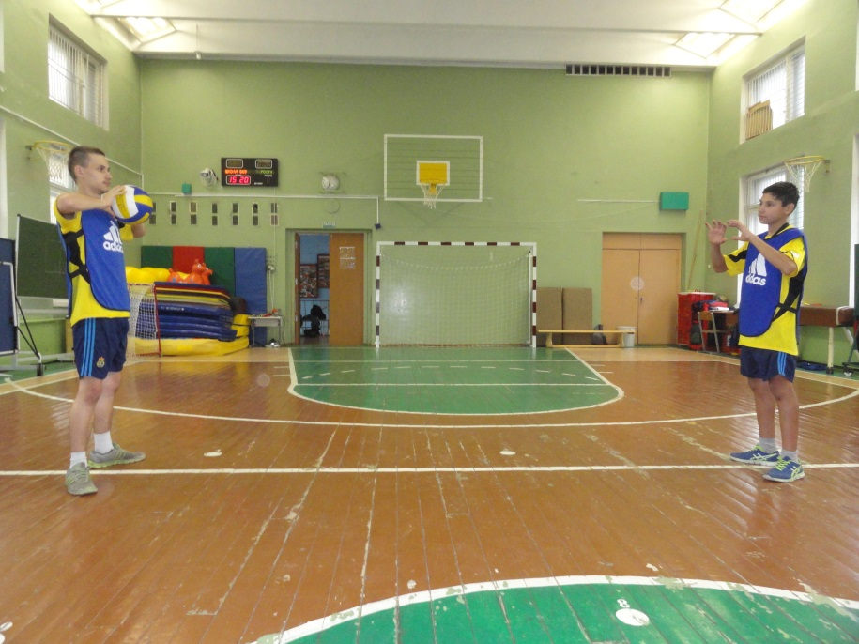
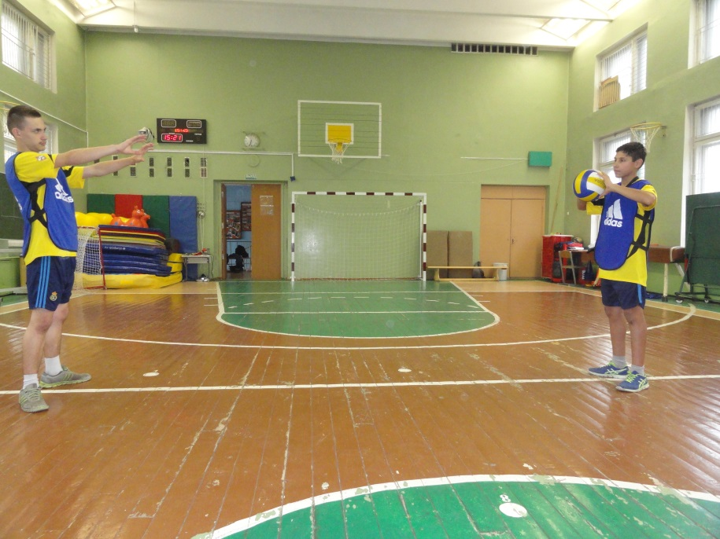
Передача от груди.

Slide 15
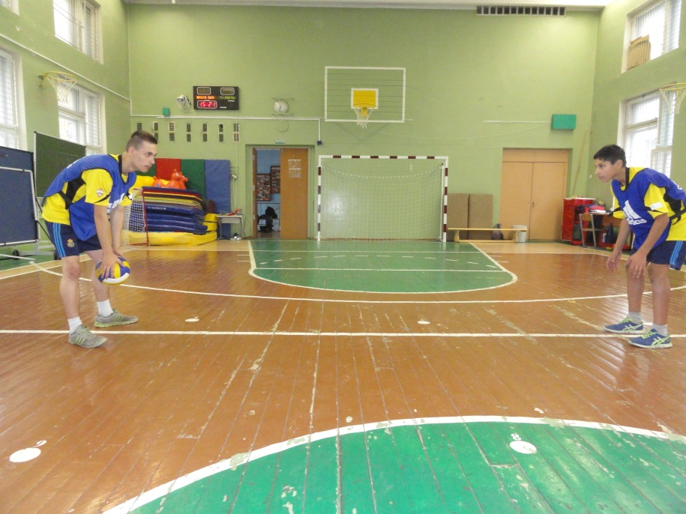
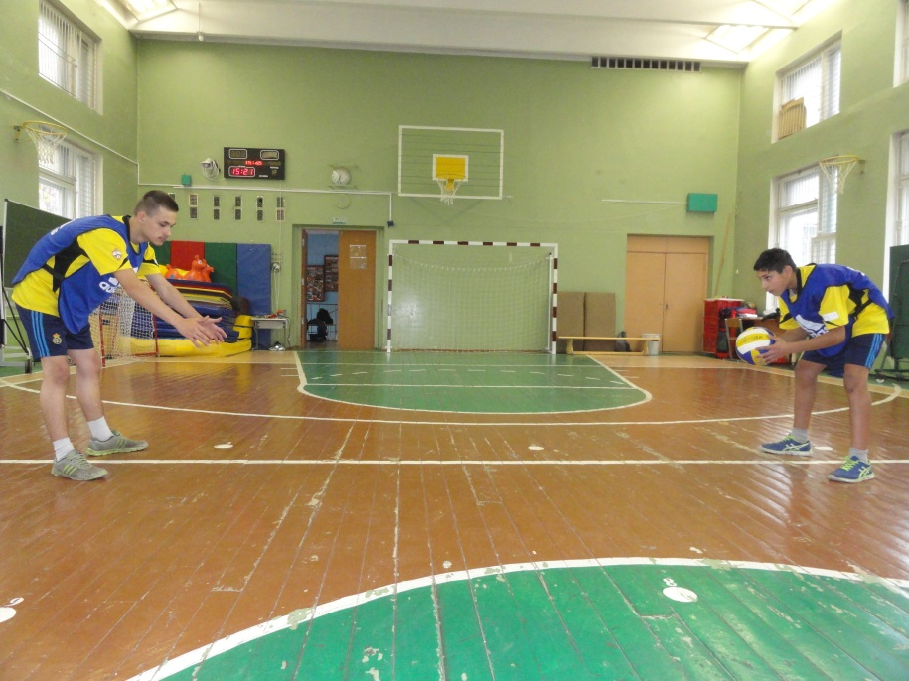
Нижняя передача.

Slide 16
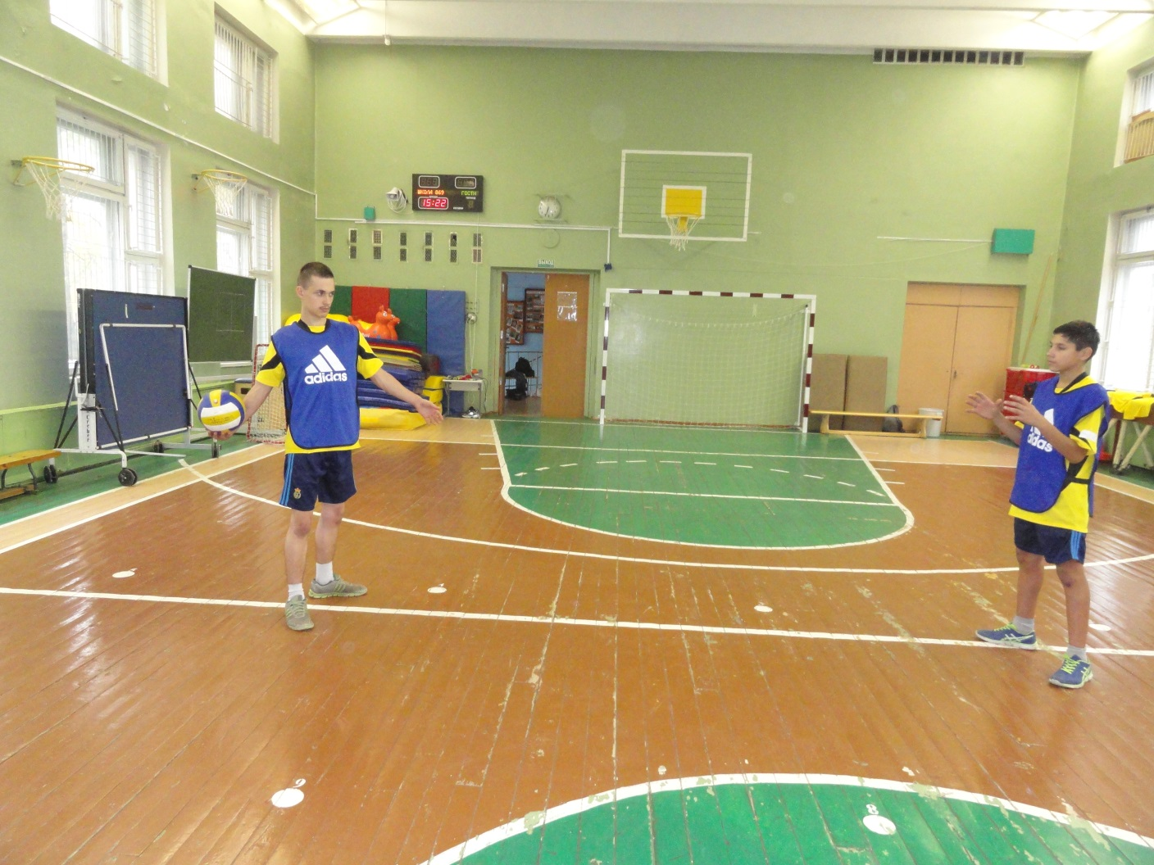
Передача одной рукой.

Slide 17
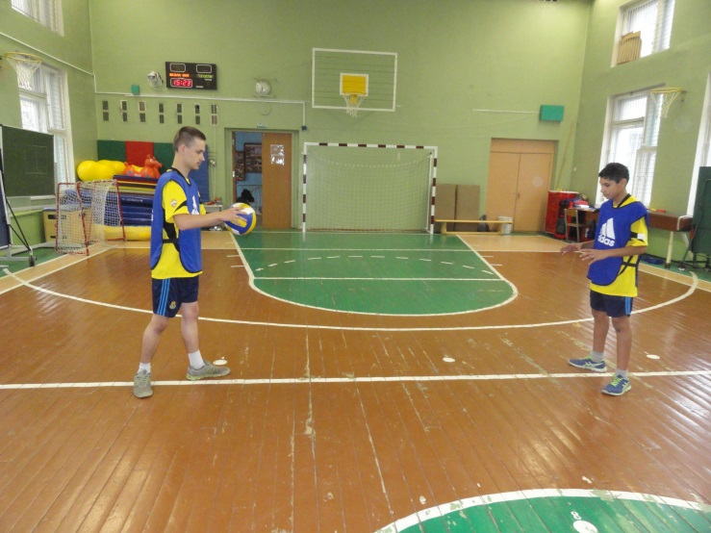
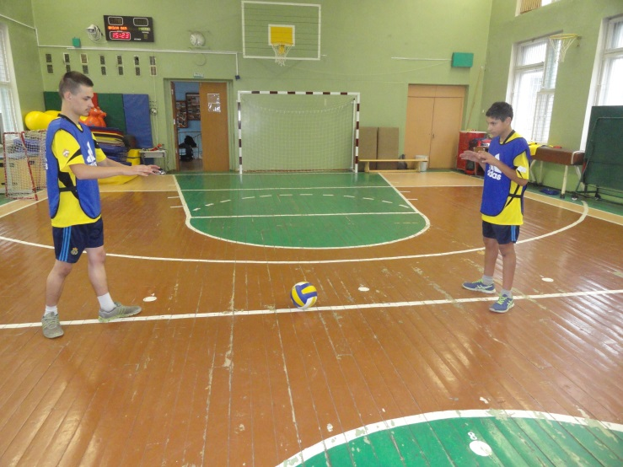
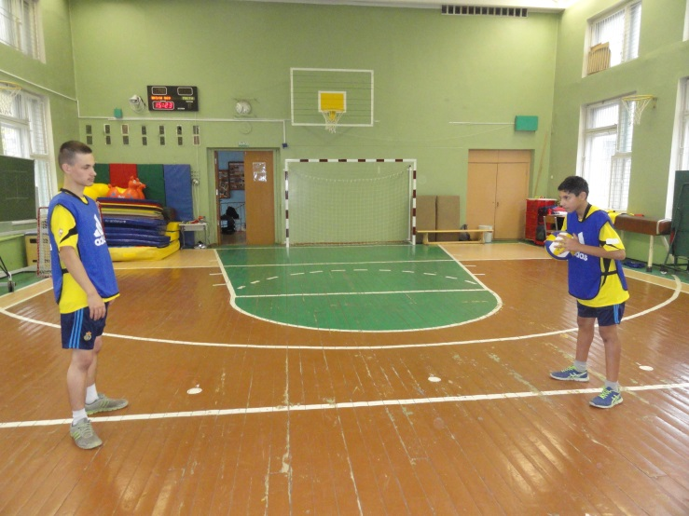
Передача с отскоком от пола.

Slide 18
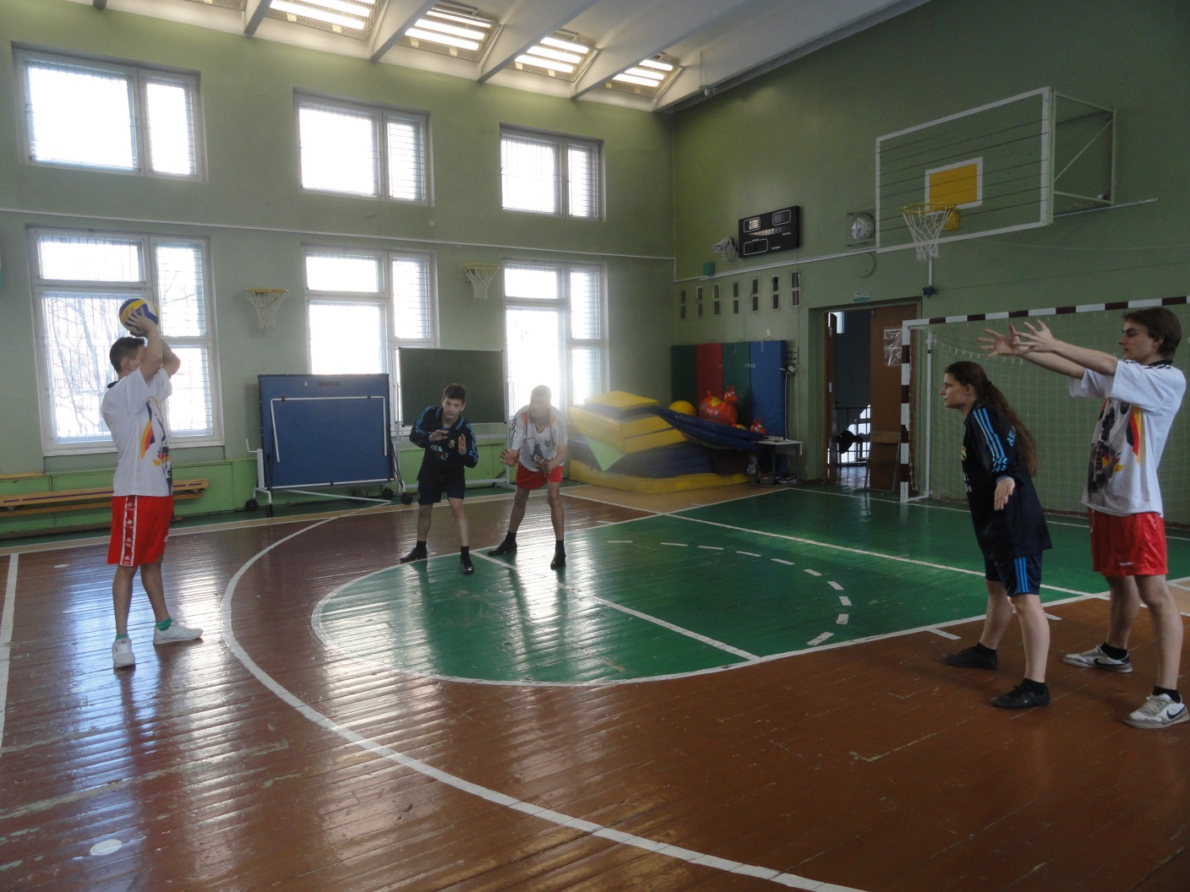
Ошибки: игроки без мяча закрытые соперником, не ищут свободной позиции.

Slide 19
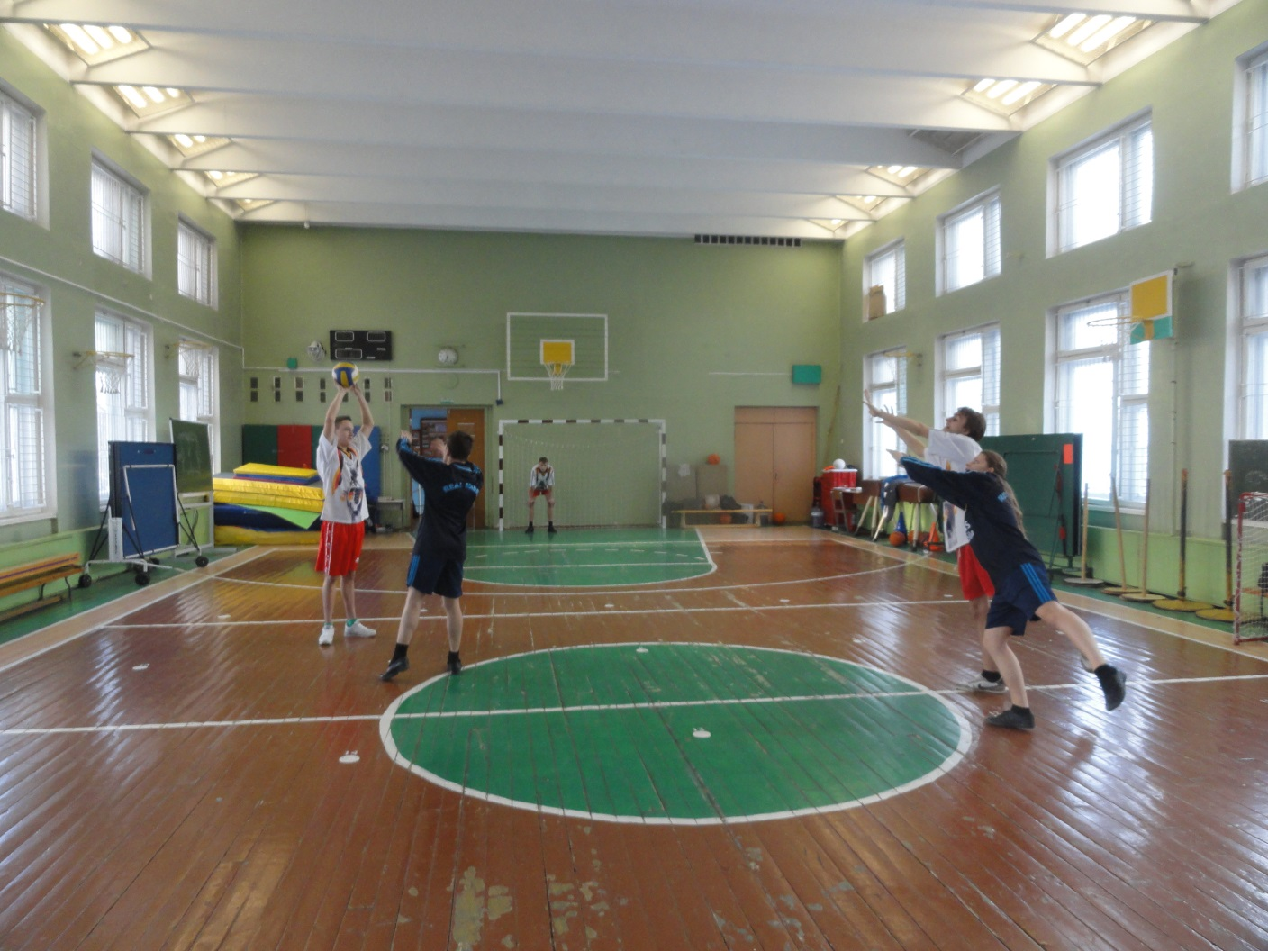
Советы: вратарь не должен быть пассивен, он связующий игрок на задней линии.

Slide 20



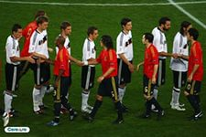

P.S. Не забудьте после игры поблагодарить соперника за игру!

Slide 21



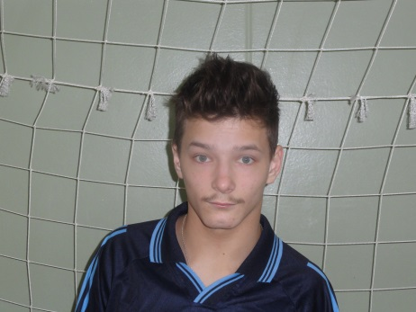

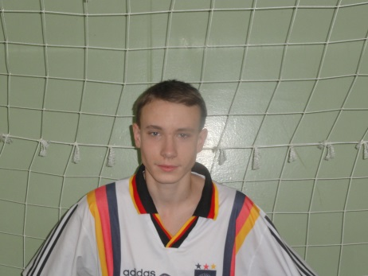
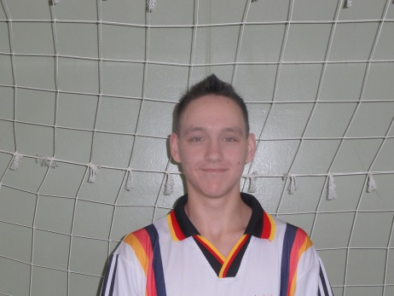

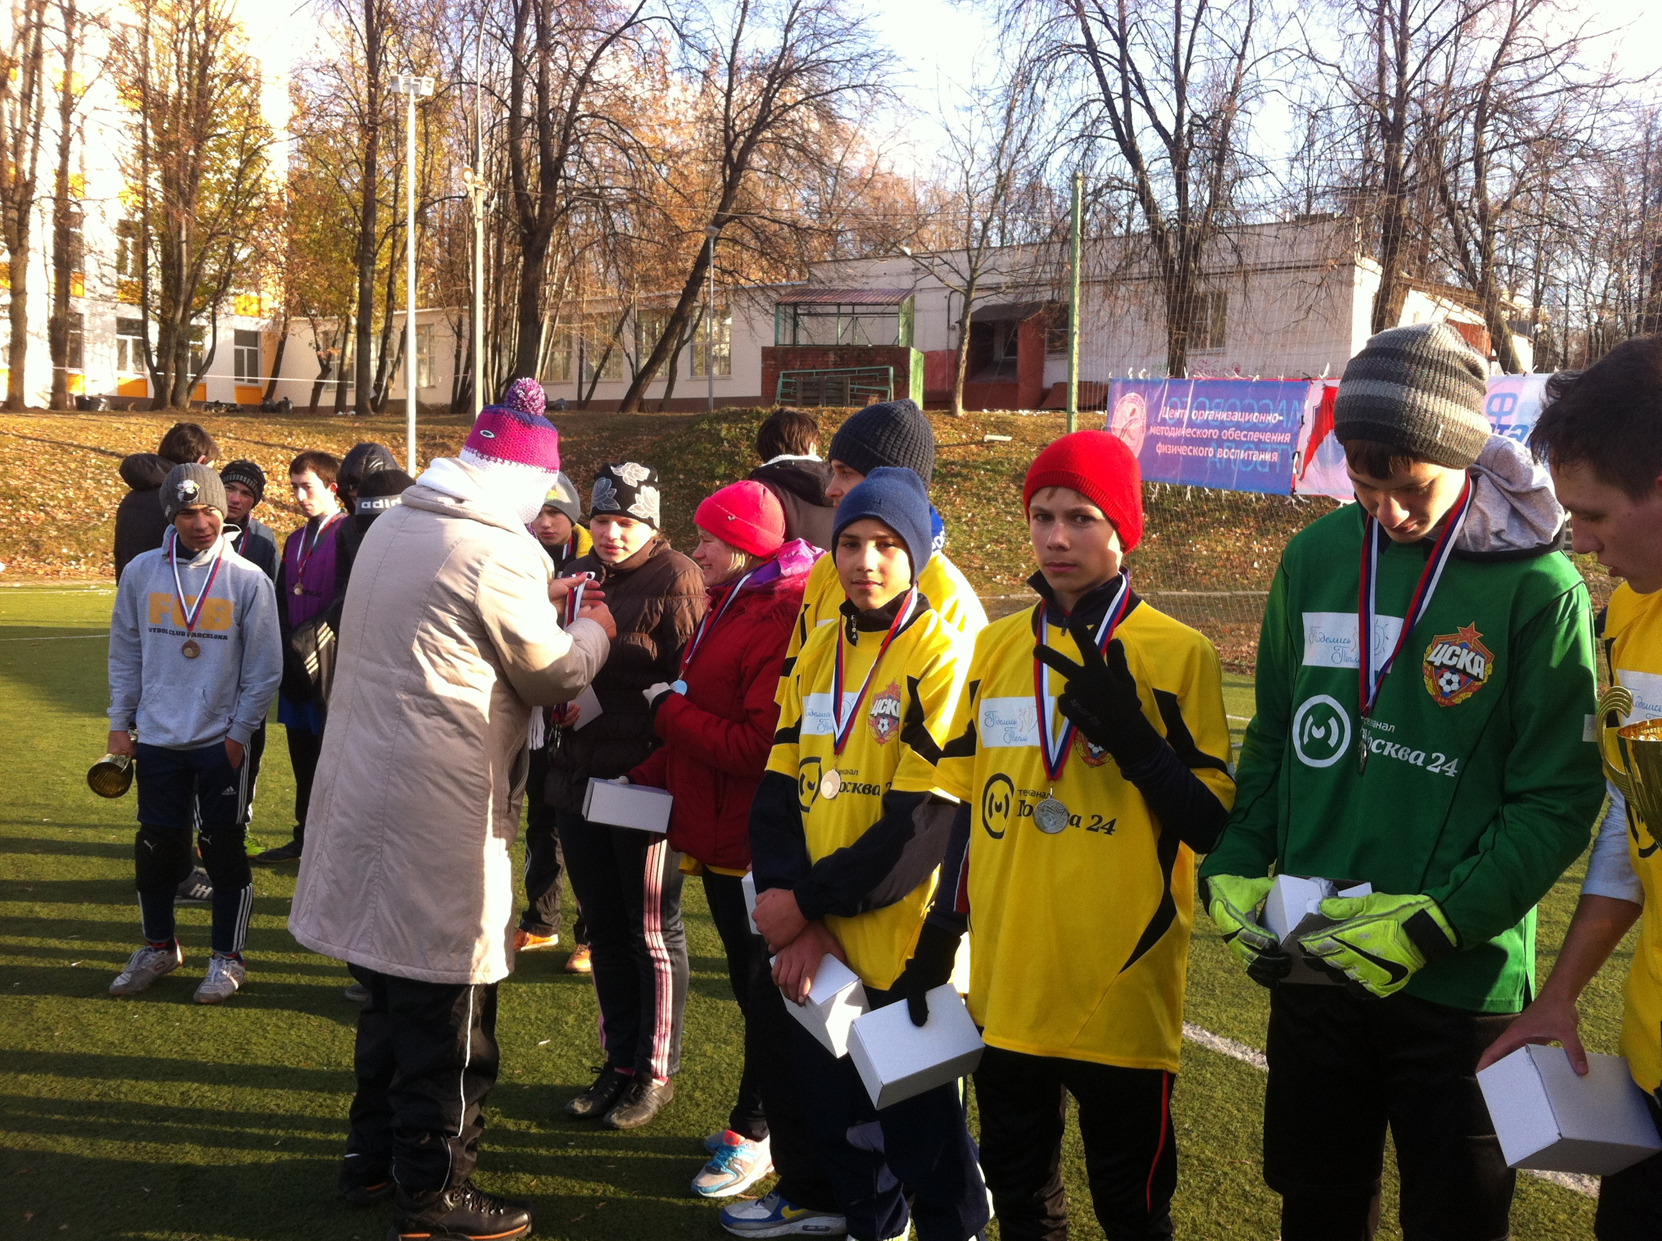
Учащиеся школы № 869, помогавшие создать презентацию.

Slide 22
Использованные материалы.
1 pro-baskeball.ru
2 samp-rp.su
3 newy ork.ru
4 avto-kupiec.pl
5 fotobank.ru
6 900igr.net
7volleyufa.ru
8 history.atoradio.ru
9 b2b.by
10 news.tut.by
11 fannet.org
Спортивные игры и методика преподавания. Москва (физкультура и спорт) 1986г. Ю.И. Портных

